Slide 1


서울시 자전거 ‘따릉이’ 일별 수요 예측
오동건 강민지 이경윤

Slide 2
개요
문제 제기
분석 데이터
분석 방법
기대 효과

Slide 3
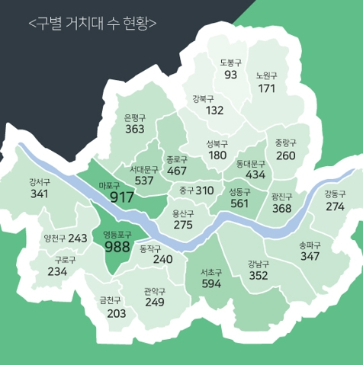
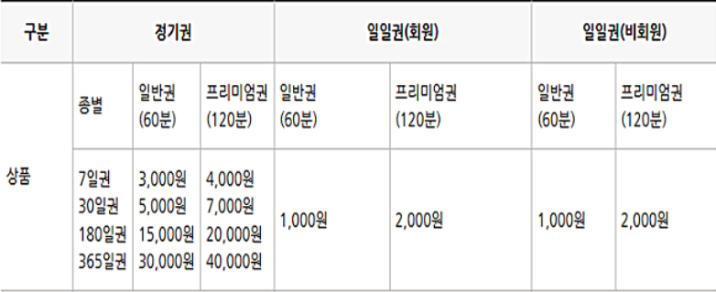
1. 문제 제기
- 따릉이 이용 현황
자전거 20000대
대여소 1540개 규모
회원 / 비회원으로 운영
저렴한 요금이 장점
출처 :서울시 공공자전거
출처 : 연합뉴스
Notes:
2015년 9월부터 시작한 서비스

Slide 4
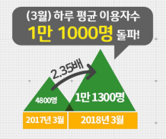
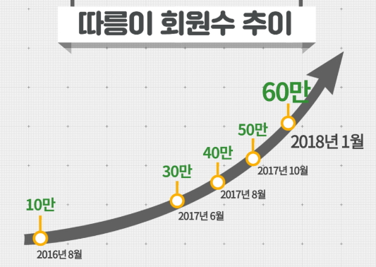
1. 문제제기
- 따릉이 전망
출처 :서울시 시설관리공단 블로그
출처 :서울시 시설관리공단 블로그
출처 :서울연구원 도시정보센터
따릉이가 서울시민의 실질적인 생활교통수단이 되고 있다!
Notes:
회원 위주로 운영되는 따릉이의 회원수가 급증하고 있음

Slide 5
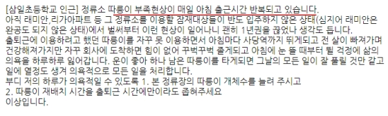




1. 문제제기
- 문제 인식1 : 수급 불균형
언제나 부족한 물량 때문에 불편함을 호소
각 대여소별 수요에 따른 차별화 된 공급물량 필요
출처 :서울시 공공자전거

Slide 6

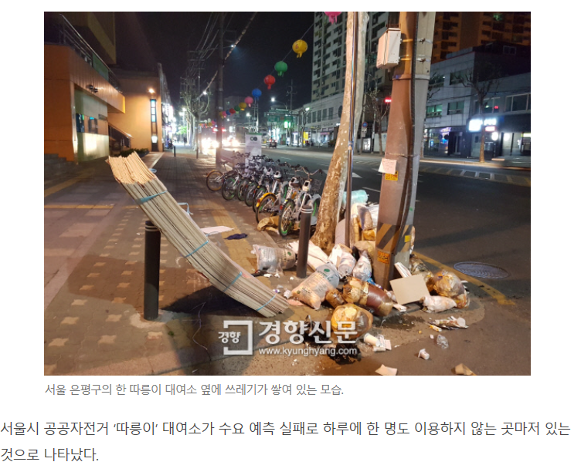
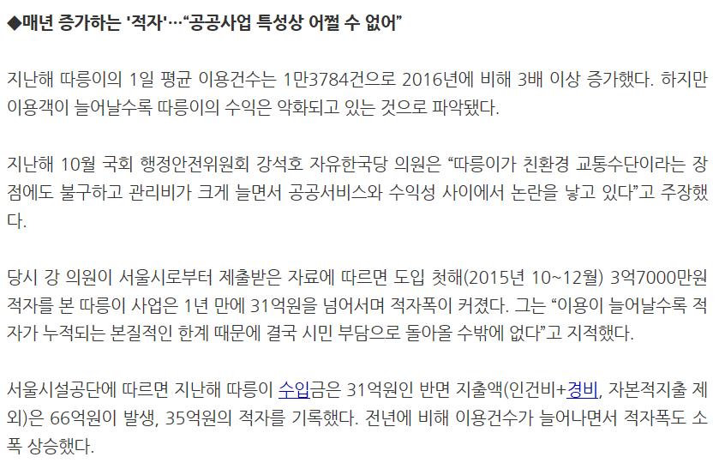
1. 문제제기
- 문제 인식2 : 사용률이 저조한 대여소
출처 : 경향 신문
출처 : 머니S

Slide 7
1. 문제제기
- 따릉이 수요 예측의 중요성
대여소별
차별화 된 공급
효율적 관리
적자 최소화
올바른 수요 예측
이익 증가
관리비 감소
서비스 확대
서울시 공공자전거 ‘따릉이’의 일별 수요를 예측하자

Slide 8
2. 분석 데이터(2017.07 ~ 2017.12)
1) 따릉이 데이터 - 서울 열린 데이터 광장
대여소별 이용정보(월별) | 대여소별 대여, 반납 정보
: 대여일자, 대여소 번호, 대여소명, 대여건수, 반납건수
대여소 현황정보
: 구분(구), 대여소 번호, 대여소명, 대여소 주소, 거치대 수, 위도, 경도
이용정보(일별)
: 대여일자, 대여소 번호, 대여소명, 정기권유무, 성별, 연령대, 운동량, 이용건수, 이동거리(m), 이동시간(분)
대여이력 정보 | 자전거 이동경로에 대한 분석이 가능하도록 만든 데이터
: 자전거 번호, 대여일자, 대여소 번호, 대여소명, 대여거치대 번호, 반납일시, 반납대여소 번호, 반납대여소명, 반납거치대 번호, 이용거리(m), 이용시간(분)
신규가입자 정보(일별)
: 대여일자, 사용자코드(회원여부, 내국인여부), 성별, 연령대, 신규가입자수

Slide 9
2. 분석 데이터(2017.07 ~ 2017.12)
2) 수요 예측에 필요한 또 다른 데이터
선행 연구에서 분석한
따릉이 대여량 영향 요인
광장, 공원, 학교, 공공청사, 문화체육시설, 사회복지시설, 버스, 지하철, 녹지(이문섭, 2017)
지하철역, 공원, 유동인구, 지구특성, 주거지구, 업무지구(장재민 외, 2016)
Notes:
선행 연구들에서 분석한 따릉이 이용의 영향 요인
광장, 근린공원, 학교, 공공청사, 문화, 체육시설, 사회복지시설, 자전거 관련시설, 버스, 지하철, 타무인대여소, 녹지 (이문섭,2017)
지하철역, 공원, 유동인구, 지구특성, 주거지구, 업무지구

Slide 10
3. 분석 방법
회귀분석을 통한
대여소별 수요 예측
데이터 전처리
(EDA)
대여소
클러스터링
새로운
feature 생성
딥러닝(?)을 통한
수요 예측

Slide 11
4. 기대 효과
수요 예측에 따른 효율적인 관리 시스템으로 관리, 유지비 감소
2) 수요에 맞는 공급을 통해 따릉이 서비스를 더 편리하게 이용
3) 대여소 추가 설치 시, 수요 예측으로 최적 입지 선정에 활용 가능

